Slide 1
Team Arm 2023: Code4Fun 2Gether 程式科技教育
Arm Taiwan Limited

Slide 2
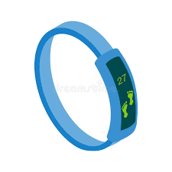

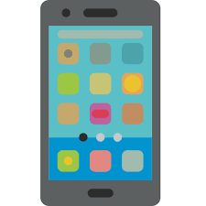
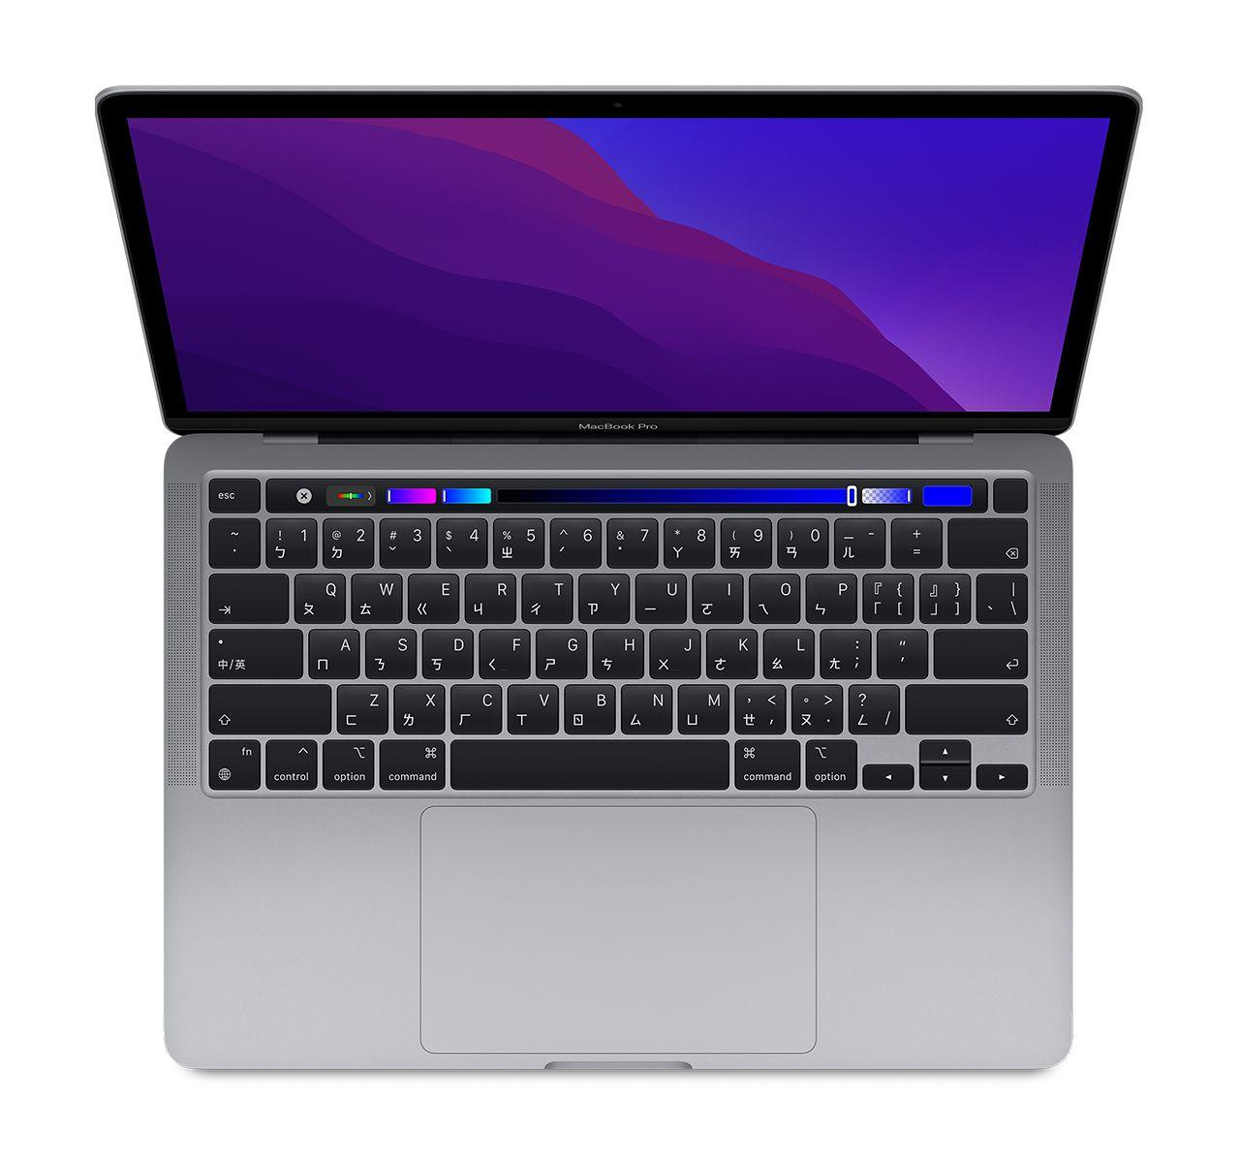

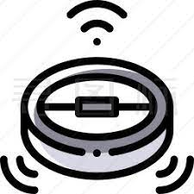
這些都需要什麼 ???

Slide 3
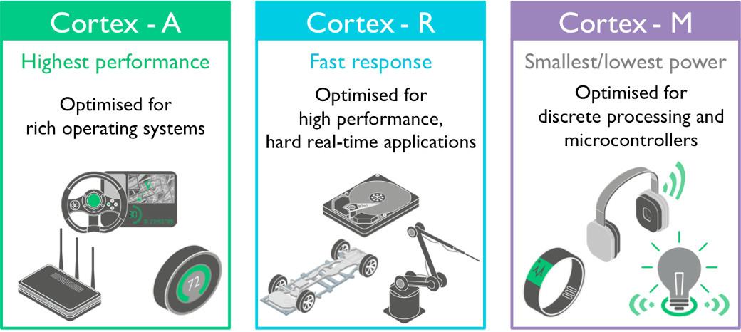
Cortex-A
我最聰明

Slide 4
Cortex-R
反應最快

Slide 5
Cortex-M
我最省電

Slide 6
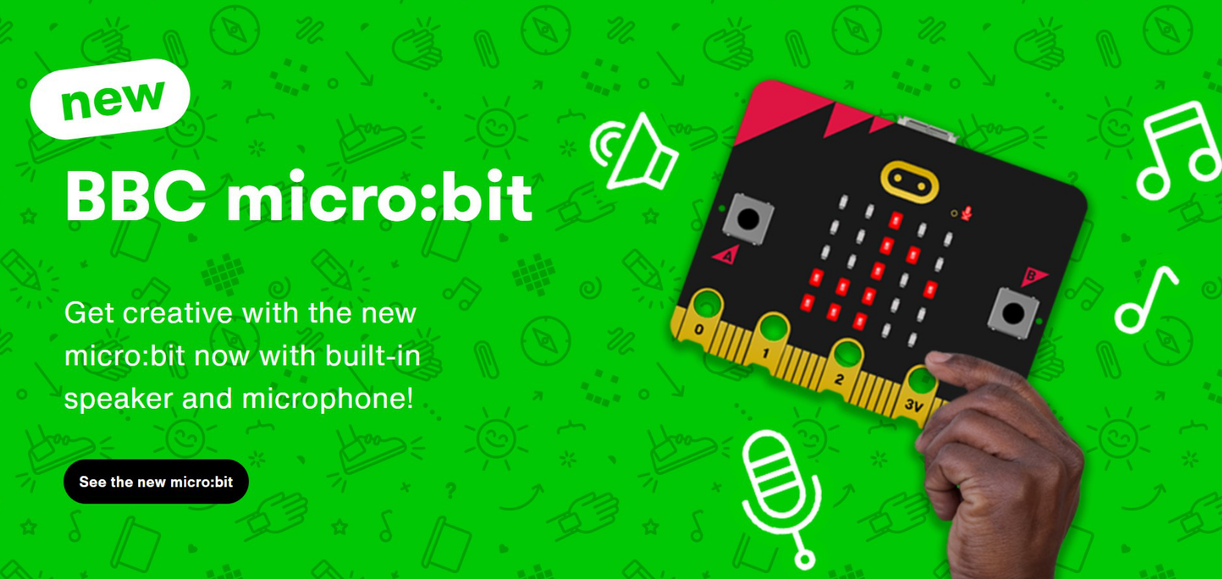
【微型電腦】-好簡單，好上手，好好玩!
micro:bit V2 摸的到、聽的到、會發聲、新大腦!!!
Notes:
氣候變遷、經濟成長、社會平權、貧富差距等難題如重兵壓境。2015年，聯合國宣布了「2030永續發展目標」（Sustainable Development Goals, SDGs），SDGs包含17項核心目標，其中又涵蓋了230項指標，指引全球共同努力、邁向永續。

Slide 7
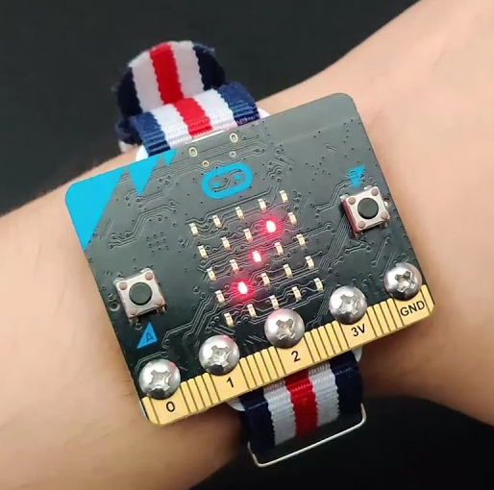
Power On
On

Slide 8
小測驗來了

Slide 9
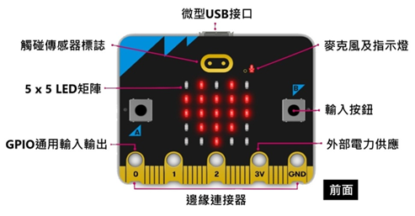
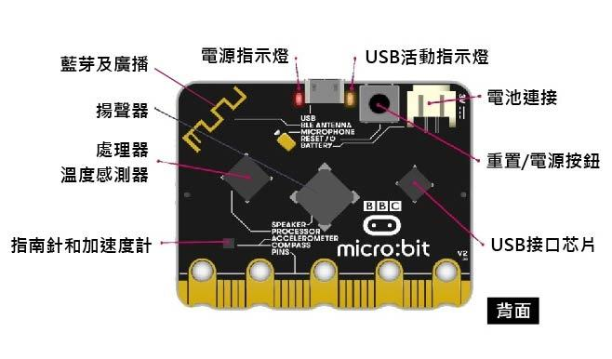
認識 micro:bit V2
V2具備多重感測器：

Slide 10
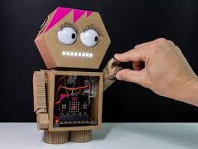
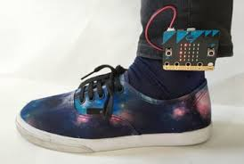
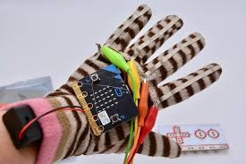
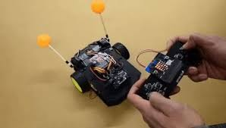
腦力激盪

Slide 11
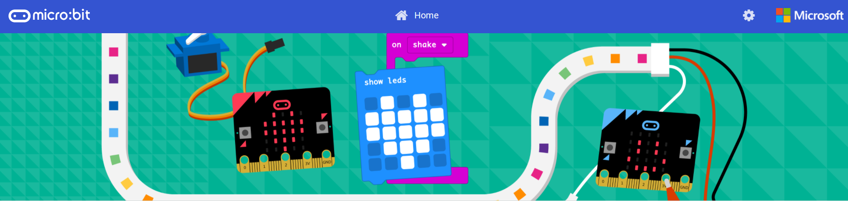
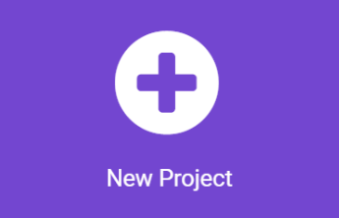
認識 Makecode (makecode.microbit.org)
Microsoft MakeCode是以積木為基礎的編程環境， 直覺式的操作搭配強大的功能，可以讓micro:bit 對於各種輸入做出反應，並能切換為JavaScript、Python，是非常助於學習編程的免費平台。

Slide 12
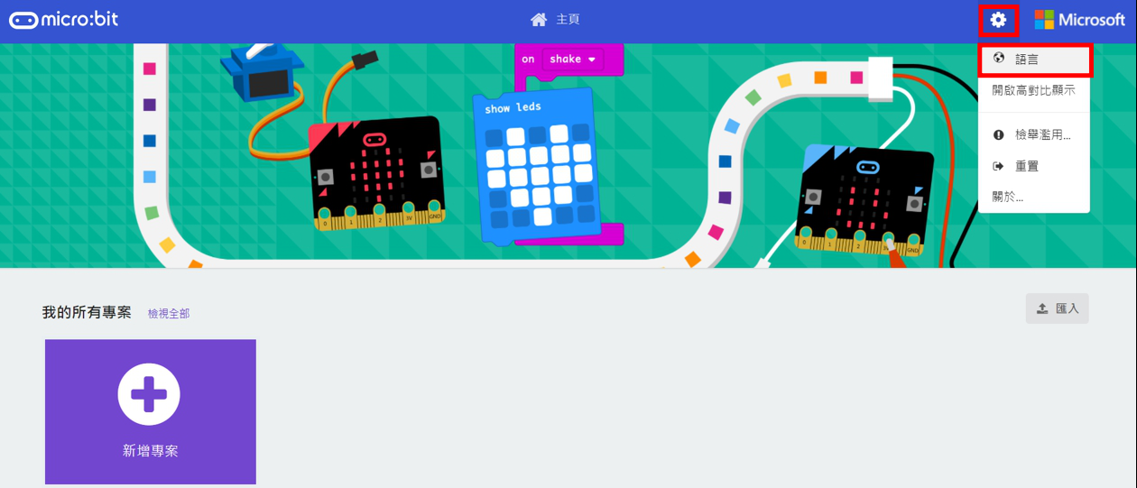
Makecode 將語言更改為English (makecode.microbit.org)
請檢查您頁面呈現的語言，確保它是英文版。
如果為中文版，請參考下圖：按右上方的"齒輪"並點選"語言"進行修改。

Slide 13
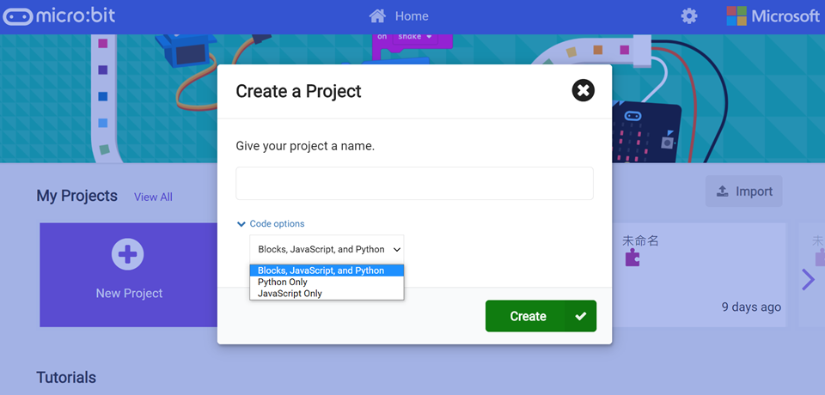
編程模式：Blocks/JavaScript/Python

Slide 14
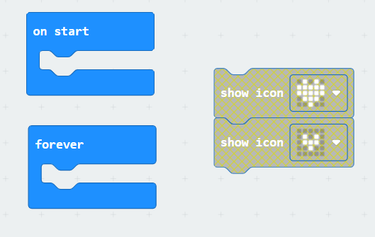
#1【on start】 v.s. 【forever】
microbit-start_forever__1
如何寫出 "一直閃爍愛心" 來表達對你愛愛愛不完?

Slide 15
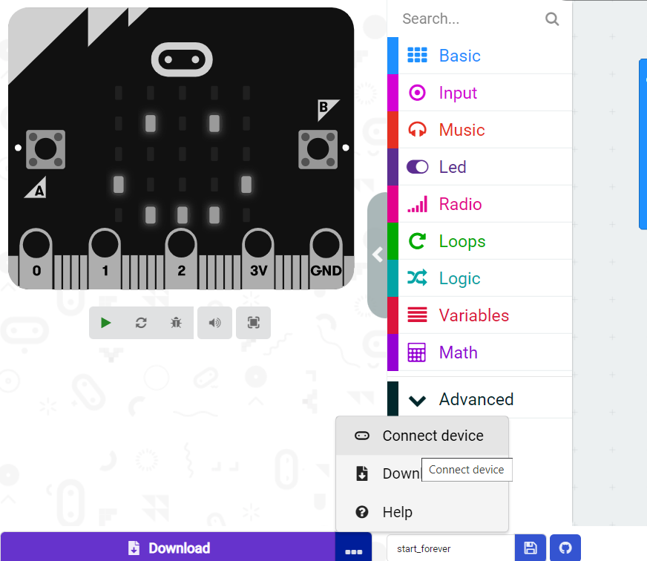
配對你的 micro:bit
※點選Connect device

Slide 16
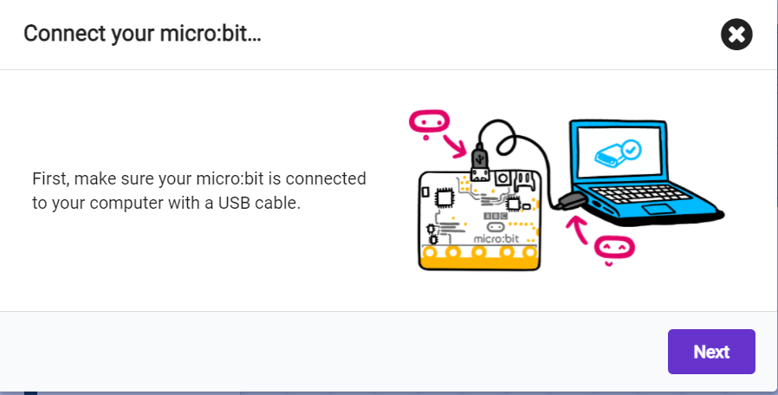
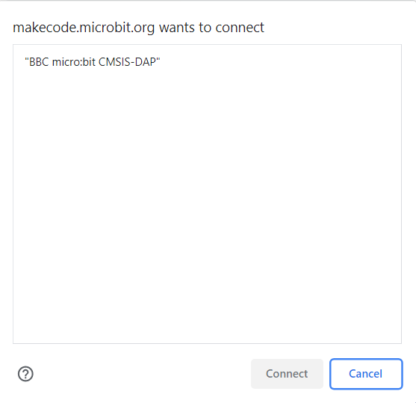
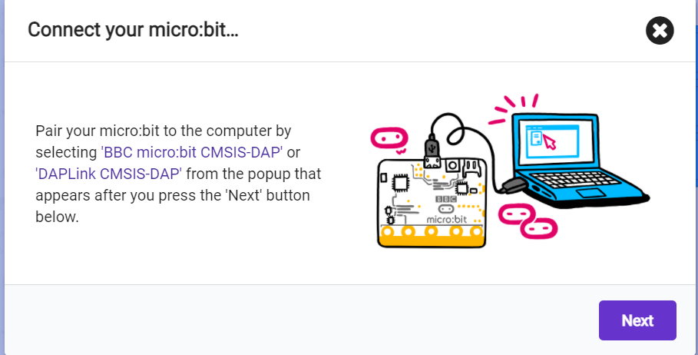
配對你的 micro:bit

Slide 17
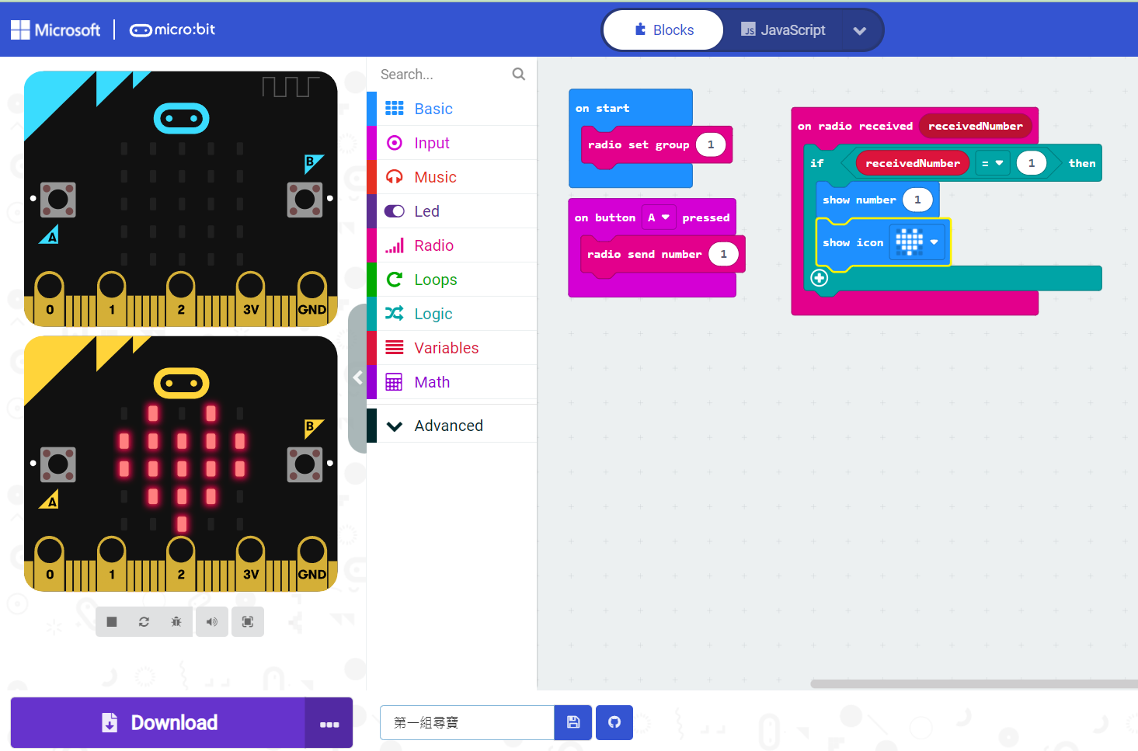
下載程式hex檔案
※點選左下角的Download
即可下載程式_hex.檔

Slide 18
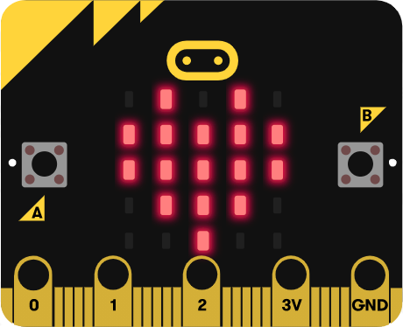
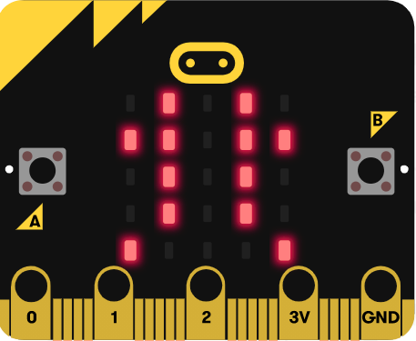
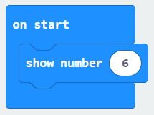
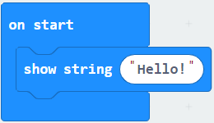
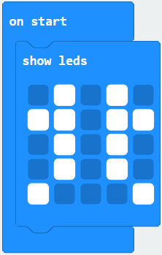
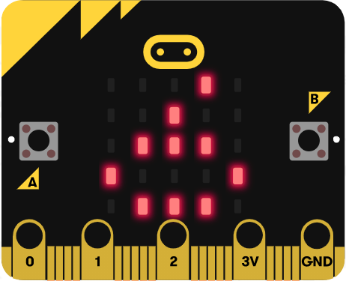
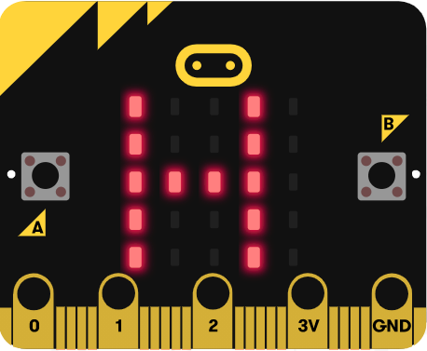
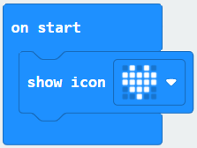
Makecode_【Basic 】基本常用項目
※包含字母、數字和標點符號。

Slide 19
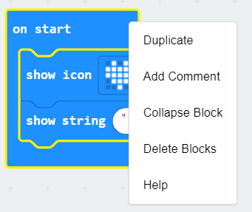
Makecode_右鍵操作技巧
※將滑鼠游標放在積木上，點按右鍵叫出功能
Duplicate：複製積木 Add Comment：添加註解 Collapse Block：摺疊積木 Delete Blocks：刪除積木 Help：連結到官網，向您解釋積木的用途

Slide 20
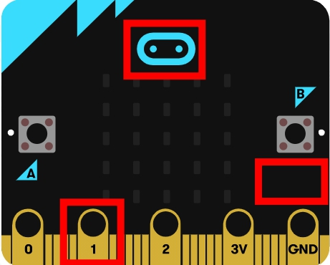
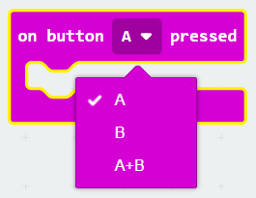
#2 Makecode A鍵, B鍵在哪裡?
microbit-press_A_B_AB

Slide 21
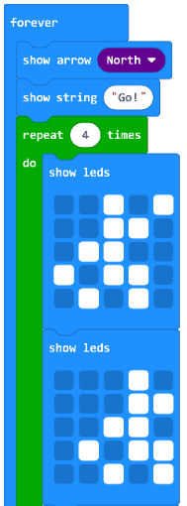
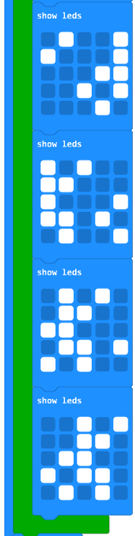
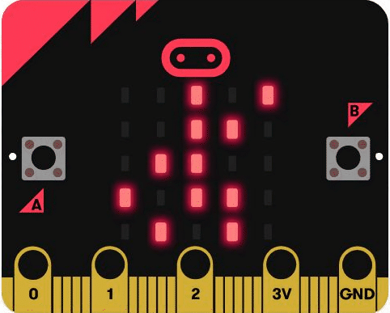
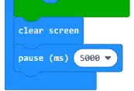
#3 Makecode 動起來

Slide 22
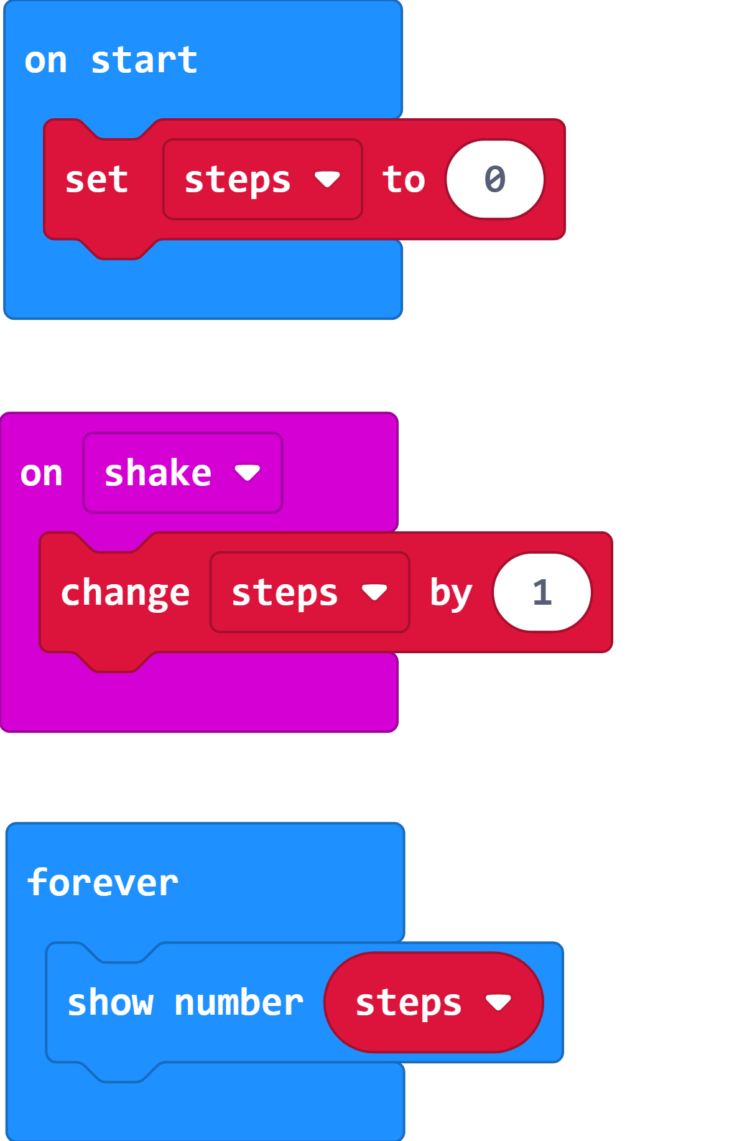
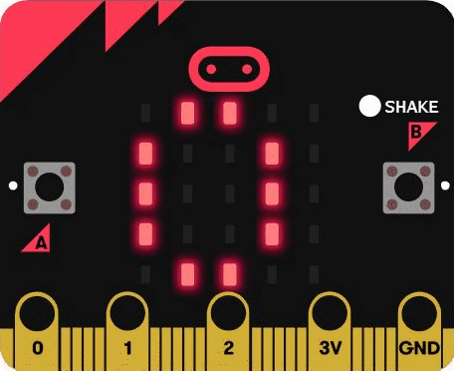
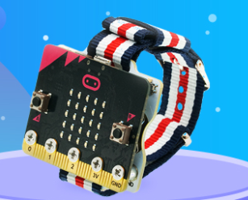
#4 Makecode 計步器大挑戰

Slide 23
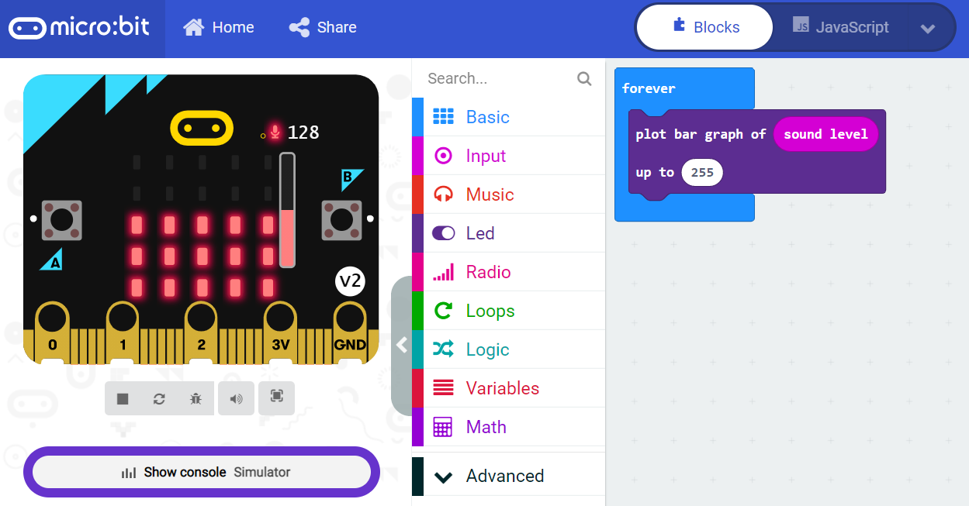
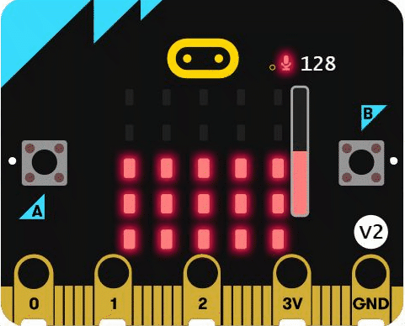
#5 Makecode 聲浪太強

Slide 24
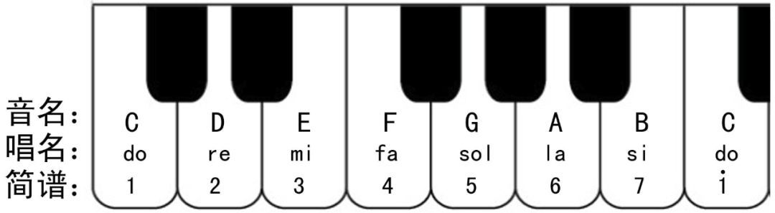
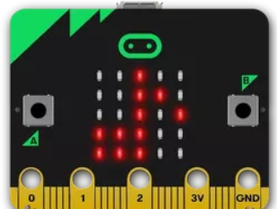
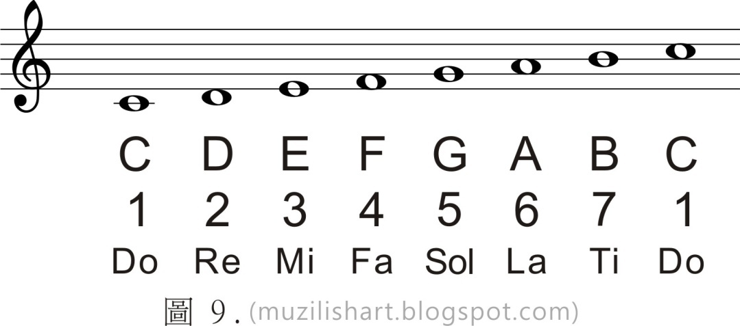
Makecode 認識音樂的規則－音名唱名
音名
唱名
簡譜

Slide 25
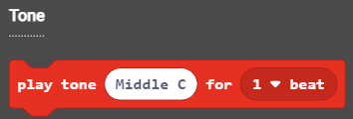
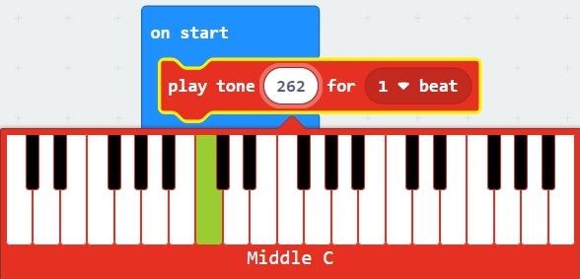
Makecode 創作你的音樂
※數值代表聲音的頻率
※聲音的音名

Slide 26
Makecode 自由創作你的音樂
※低音(Low)、中音(Middle)、高音(High)各有一組CDEFGAB可使用。
低音(Low) 中音(Middle) 高音(High)

Slide 27
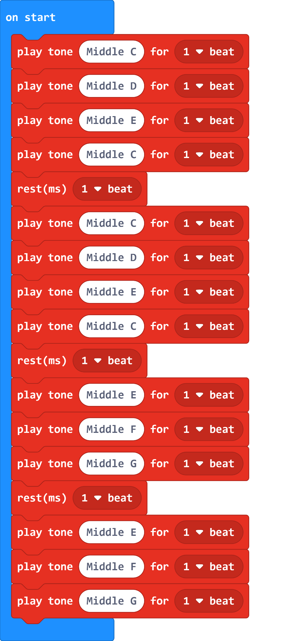
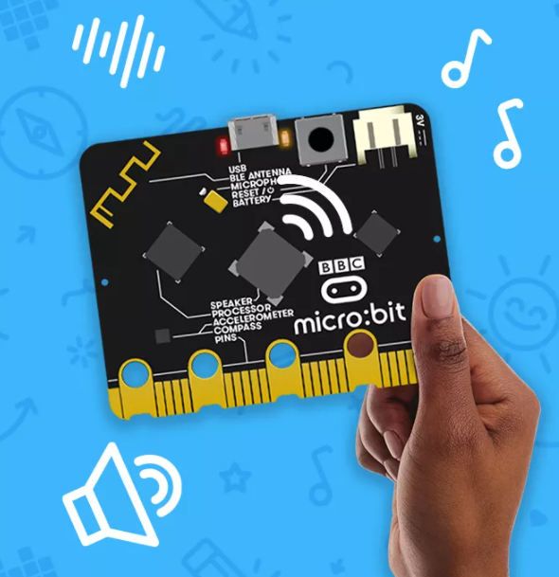

#7 Makecode 猜猜什麼旋律
CDEC 一拍 CDEC 一拍EFG 一拍 EFG
※休息一拍
Notes:
全家超商的進門音樂

Slide 28



#8 平衡大考驗
Notes:
全家超商的進門音樂

Slide 29


#9 進階課程

Slide 30



#9 Extensions Neopixel

Slide 31


#9 Extensions Neopixel

Slide 32

#9 Extensions Neopixel
※當按下A+B鍵因變數strip已被定義為黑色(=關閉燈泡)，因此再去按A鍵或B鍵是無法亮燈的。
可以透過micro:bit背面的reset鍵重新啟動程式，再次體驗。
設計讓每個燈泡都依照彩虹的顏色順序顯示不同的顏色，當按下A鍵，燈泡會依照順序輪流變換顏色100次；按下B鍵則反方向變換顏色100次；按下A+B的按鍵則所有燈泡都熄滅(顯示黑色=關閉燈泡)。

Slide 33

“寫”程式?
Notes:
全家超商的進門音樂

Slide 34



下次見~~
Notes:
全家超商的進門音樂

